Slide 1




KỂ CHUYỆN
Kể chuyện được
chứng kiến hoặc tham gia

Slide 2
Yêu cầu cần đạt
1. Kiến thức
- Hiểu được nội dung, ý nghĩa của các câu chuyện (đoạn truyện) đã kể.
2. Kĩ năng:
- Chọn được câu chuyện nói về một hoạt động đã tham gia (hoặc chứng kiến) góp phần giữ gìn xóm làng (đường phố, trường học) xanh, sạch, đẹp.
- Biết sắp xếp các sự việc cho hợp lí để kể lại rõ ràng; biết trao đổi với bạn về ý nghĩa câu chuyện.
3. Phẩm chất
- Giáo dục HS có ý thức bảo vệ môi trường.
4. Góp phần bồi dưỡng các năng lực
- NL giao tiếp và hợp tác, NL sáng tạo, NL ngôn ngữ, NL thẩm mĩ.

Slide 3

Sự việc cụ thể
ĐỀ BÀI:
Em (hoặc người xung quanh) đã làm gì để góp phần giúp xóm làng (đường phố, trường học) xanh, sạch, đẹp? Hãy kể lại câu chuyện đó.

Slide 4
Trồng cây, chăm sóc cây.
Dọn vệ sinh nơi đang sống và học tập.
Làm đẹp nơi ở và cảnh quan xung quanh
- Ngăn cản những hành động phá hoại nhằm ô nhiễm môi trường sống
1. Những hoạt động có thể em (hoặc người xung quanh) đã tham gia để giữ cho xóm làng, đường phố hay trường học luôn xanh sạch đẹp

Slide 5
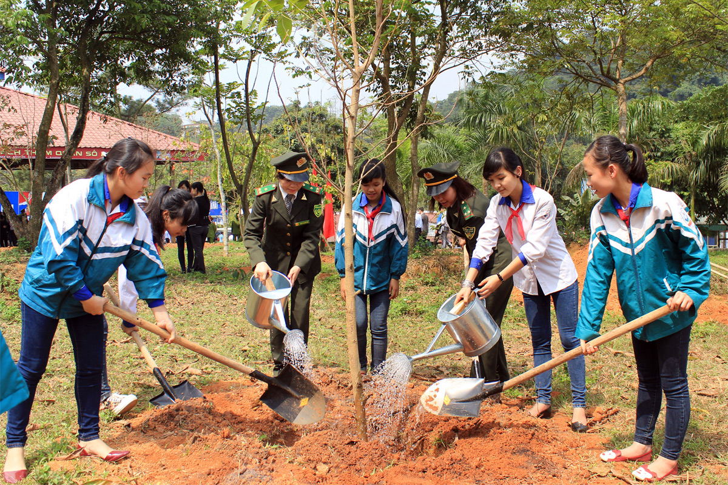
Trồng cây

Slide 6
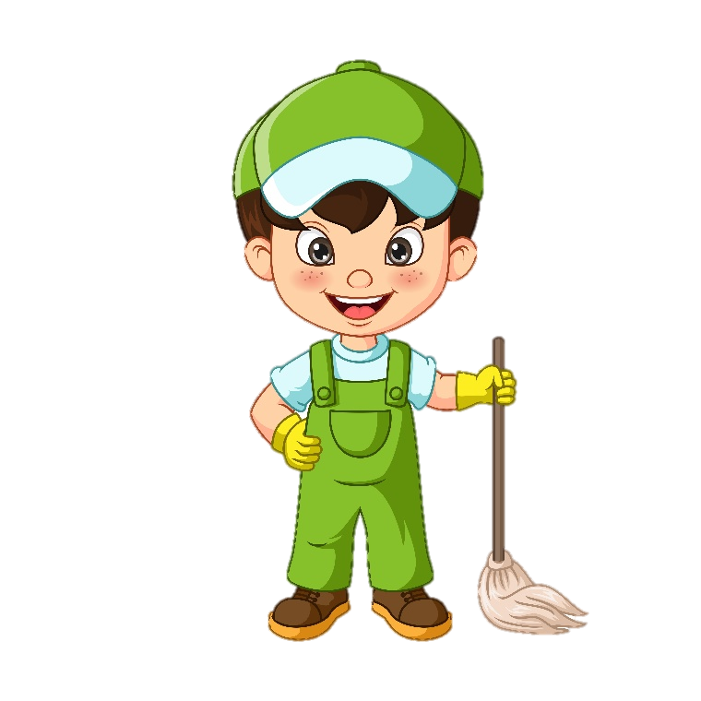

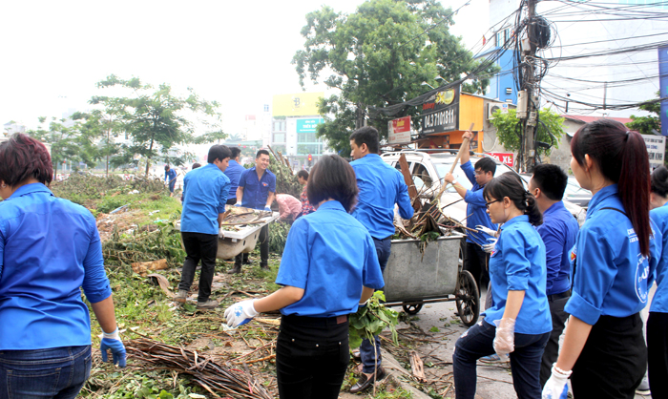
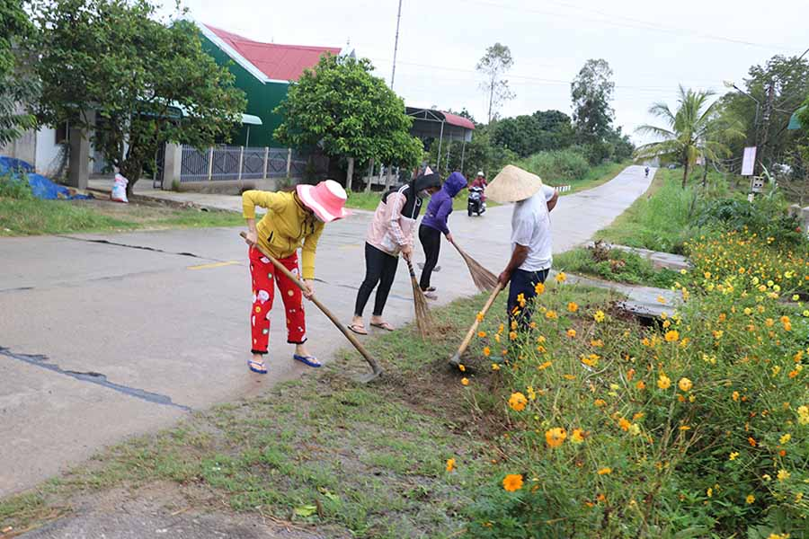
Vệ sinh môi trường sống

Slide 7
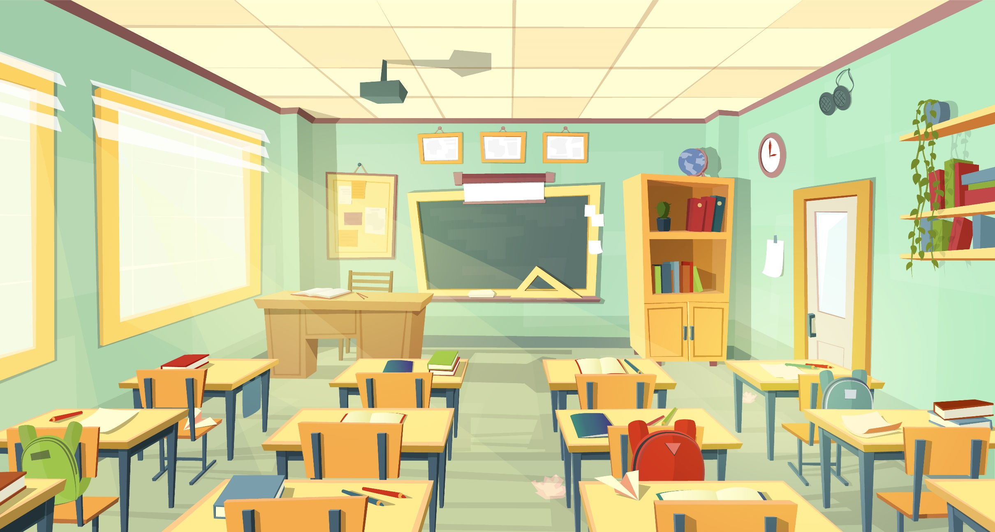
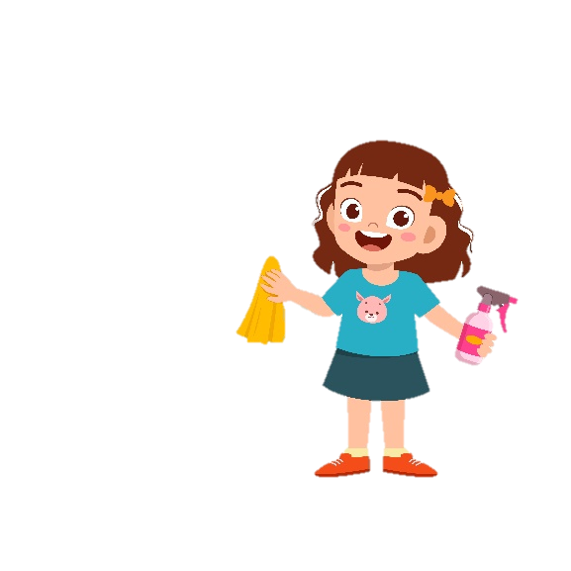





Slide 8



Slide 9

2. Lập dàn ý câu chuyện định kể
Mở đầu câu chuyện
Diễn biến câu chuyện
Kết thúc câu chuyện

Slide 10

Mở đầu câu chuyện:
- Giới thiệu chung về hoạt động (đó là hoạt động thường xuyên hay không thường xuyên? )
- Mục đích của hoạt động là gì?

Slide 11
Diễn biến câu chuyện:
Có thể kể về sự tham gia của em hoặc về sự tham gia của người khác mà em đã chứng kiến. Cụ thể:
+ Tổ chức hoạt động như thế nào?
+ Em (hay người khác) giữ vai trò gì trong hoạt động đó?
+ Những chi tiết nào đáng nói khi tham gia hoạt động?

Slide 12
Kết thúc câu chuyện:
+ Kết quả của hoạt động.
+ Ý nghĩa của hoạt động.

Slide 13

KỂ CHUYỆN

Slide 14

Thi kể chuyện trước lớp

Slide 15
Tiêu chí đánh giá:
+ Nội dung :Kể có phù hợp với đề tài hay không?
+ Cách kể :Có mạch lạc rõ ràng hay không?
+Cách thể hiện: Về dùng từ đặt câu, giọng điệu khi kể.

Slide 16
TẠM BIỆT!

